Slide 1
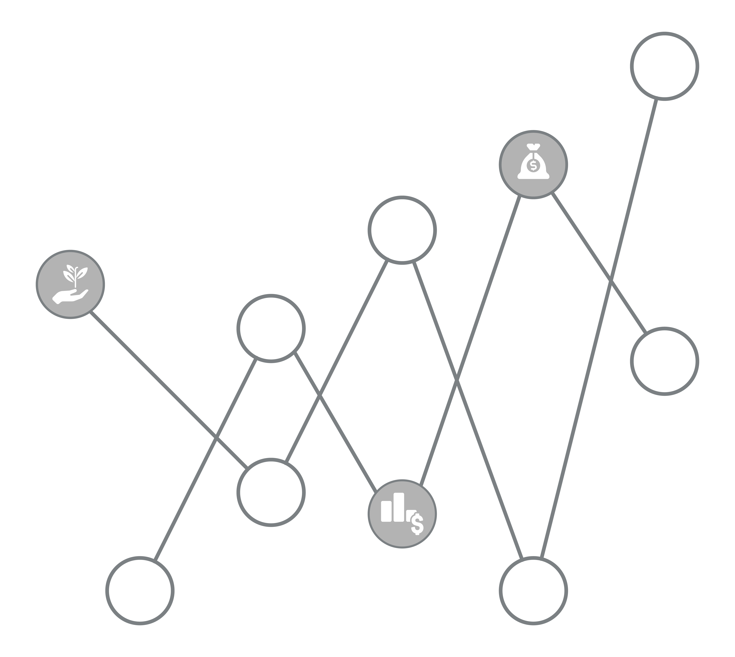

INTRODUCCIÓN A PYTHON
LECCIÓN 1
Applied Mathematics and Actuary Training

Slide 2

Introducción a Python | Lección 0
LECCIÓN 0
Applied Mathematics and Actuary Training
Presentación
LECCIÓN 0 – Introducción

Slide 3

FES Acatlán UNAM – Licenciatura en Actuaría
IPADE Business School – Maestría en Dirección de Empresas para Ejecutivos con Experiencia (MBA/MEDEX)
University of California, Berkeley – Master of Information and Data Science
Presentación EMANUEL MEJÍA
1
2
Certificados:
Experiencia de más de 10 años
SOA – Exámenes P, FM , MFE
HBS – Credential of Readiness
Scrum Alliance – Certified Scrum Master
GMAC – GMAT Focus (Perc 98)
ETS – TOEFL iBT (Score 115/120)
BMV Educación – Asesor de Estrategias de Inversión
Desarrollo de emprendimientos de tecnología
2014 Grupo Converse de México
2015 - Actual Firedrop
2020 - Actual Laboratorios Verktann
Introducción a Python | Lección 0
Applied Mathematics and Actuary Training

Slide 4

Contacto
WhatsApp del grupo para atenderlos
Correo electrónico:
emanuelmejia@berkeley.edu
emanuel@firedrop.mx
Emanuel Mejía
www.linkedin.com/in/emanuel-mejia-firedrop
LinkedIn:
Introducción a Python | Lección 0
Applied Mathematics and Actuary Training

Slide 5

Introducción a Python | Lección 0
LECCIÓN 0
Applied Mathematics and Actuary Training
Dinámica de clase
LECCIÓN 0 - Introducción

Slide 6

Applied Mathematics and Actuary Training
Dinámica de clase
…los tiempos han cambiado… y también para dar clases
El maestro es un facilitador del aprendizaje.
Los medios electrónicos permiten obtener información actualizada de cualquier índole (siempre hay que validar).
Curso en zoom: Depende de ustedes el destinar un espacio para que se puedan concentrar en su preparación y aprendizaje.
No hay necesidad de desconectarse de sus dispositivos móviles (usar modo silencio), pero avísenle a las personas que están cercanas (hij@s, novi@, espos@, jef@, amig@,...) que van a estar en curso y que están disponibles para emergencias.
Las clases serán con presentaciones en Power Point (son un apoyo), se revisarán documentos en PDF y se harán ejercicios muchos ejercicios prácticos (comprobar sus instalaciones).
Las presentaciones y materiales se les enviarán posterior a la clase, sin embargo se exhorta a los alumnos a que hagan todos los ejercicios en conjunto con el instructor y en su caso tomar notas.
Introducción a Python | Lección 0

Slide 7

Applied Mathematics and Actuary Training
Dinámica de clase
…los tiempos han cambiado… y también para dar clases
Los ejercicios los resolveremos entre tod@s en clase, el esquema colaborativo favorece el aprendizaje.
No hay tarea en casa, comprendemos que hay escasez de tiempo y estrés.
Los comentarios y sugerencias son bienvenidos, son buenos al final del curso (encuesta de salida), es mejor durante el curso.
El curso lo hacen ustedes y esperamos que sea exitoso!
Introducción a Python | Lección 0

Slide 8

Introducción a Python | Lección 1
LECCIÓN 0
Applied Mathematics and Actuary Training
CONCEPTOS BÁSICOS
LECCIÓN 1 – Conociendo Python

Slide 9
¿Qué es un programa?
Gran diversidad de tareas que deben ser ejecutadas con precisión
Manipulación de números y operaciones matemáticas.
Registrar nuevas entradas de datos.
Guardar datos de forma segura.
Elaborar gráficos que apoyen a la toma de decisiones.
Comunicarnos con servidores u otros sistemas computacionales.
Para estas tareas hacemos uso de DIVERSOS computadores
PROGRAMA
Conjunto de INSTRUCCIONES para ejecutar un trabajo en un LENGUAJE que sea comprensible para una computadora
Applied Mathematics and Actuary Training
Introducción a Python | Lección 1

Slide 10
Programa vs ALGORITMO
Pasos a Seguir
El método a ejecutar
Puede explicarse en español.
Pensar en la manera de resolver un problema
ALGORITMO
Plan abstracto para resolver una tarea
LENGUAJE DE PROGRAMACIÓN
Traducción de un algoritmo de manera comprensible para una computadora.
Algoritmo
Conjunto de pasos para resolver un problema
Programa
Instrucciones codificadas en un lenguaje de programación
Applied Mathematics and Actuary Training
Introducción a Python | Lección 1

Slide 11

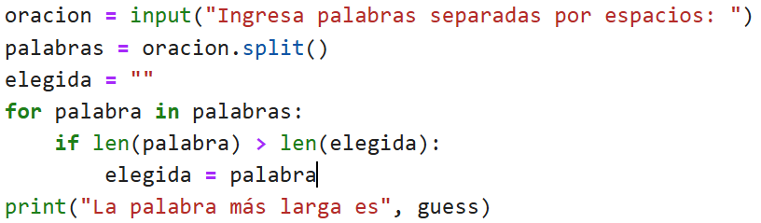
1
EJEMPLO DE ALGORITMO
Programa Codificado
Encontrar la palabra más larga en una lista de palabras
Encontrar la palabra más larga en una lista de palabras
Traducimos el algoritmo anterior para implementarlo en lenguaje Python mediante las siguientes líneas de código:
Inventamos un algoritmo SIMPLE, con los siguientes PASOS:
Iniciamos con una “palabra” ELEGIDA de longitud 0.
Pasamos a la SIGUIENTE PALABRA de la lista.
Si esta nueva palabra tiene una LONGITUD MAYOR a la ELEGIDA, la convertiremos en nuestra NUEVA ELEGIDA. De lo contrario, permanecemos con la misma.
REPETIMOS los pasos 2 y 3 con TODAS LAS PALABRAS de la lista.
Al finalizar, nuestra palabra ELEGIDA, será la de mayor longitud.
1
2
3
4
5
6
7
Las líneas 1 y 2 obtienen los datos y los guardan en una variable llamada palabras
La línea 3 corresponde al paso 1 del algoritmo
Las líneas 4-6 corresponden a los pasos 2-4.
La línea 7 imprime el resultado correspondiente al paso 5.
Introducción a Python | Lección 1
Applied Mathematics and Actuary Training

Slide 12
Sentencias de programación
Un lenguaje de programación
es MÁS PRECISO
que un lenguaje humano
No hay lugar para ambigüedades
La computadora no adivina a lo que nos referimos
Existen reglas para escribir instrucciones
Sentencias de Programación o Declaraciones de Programa
Python es más amigable, pero no es la excepción
Cada lenguaje tiene una
SINTAXIS ESTRICTA
La frase for word in words tiene una única interpretación
Cualquier computadora que hable “el lenguaje” hará lo mismo cuando vea esta línea.
Existe una
Interpretación ÚNICA
No puede intercambiarse
EL ORDEN de las palabras
Un humano puede deducir el significado
Una computadora no podrá ejecutarlo
Applied Mathematics and Actuary Training
Introducción a Python | Lección 1

Slide 13
Introducción a Python | Lección 1
LECCIÓN 0
Applied Mathematics and Actuary Training
lenguajes de programación- Características
LECCIÓN 1 – Conociendo Python

Slide 14
DIFERENTES LENGUAJES
El mismo algoritmo puede codificarse en varios lenguajes de programación
El algoritmo es abstracto – Es diferente de la forma de comunicarlo a la computadora
Cada lenguaje de programación tiene diferente sintaxis.
Elegir un lenguaje específico tiene ventajas y desventajas.
Algoritmo
Conjunto de pasos para resolver un problema
Programa en
C++
Programa en
Python
Programa en
R
Applied Mathematics and Actuary Training
Introducción a Python | Lección 1

Slide 15
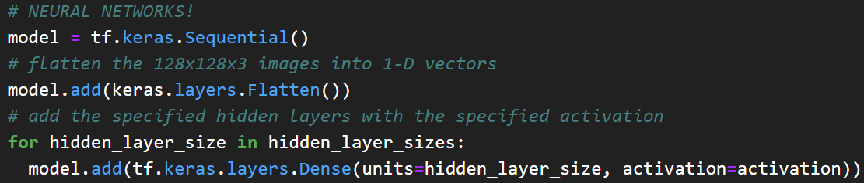


Alto NIVEL VS Bajo nivel
Más legible – Abstracto del Hardware
Más fácil de programar
Menos eficiente
Menor conocimiento técnico (hardware)
Menos líneas de código
Posibilidad de: Automatización de Tareas, utilizar librerías y funciones.
ALTO NIVEL
Python | Visual Basic | Ruby
R | JavaScript
Java | Perl
Menos legible – Cercano a código máquina
Más difícil de programar
Más eficiente
Mayor conocimiento técnico (hardware)
Más líneas de código
Control sobre: Asignación de memoria, Reparto de procesador, Hardware
C/C++
Ensamblador
Código Máquina
BAJO NIVEL
Applied Mathematics and Actuary Training
Introducción a Python | Lección 1

Slide 16
PARADIGMAS
Estilos o enfoques fundamentales para escribir, estructurar y ejecutar programas.
Paradigma | Descripción breve | Lenguajes comunes
Procedimental | Basado en secuencias estructuradas de instrucciones y funciones. | C, R, Python, PascalJava (parcialmente)
Orientado a objetos (OOP) | Organiza el código en objetos que encapsulan datos y comportamientos. | Java, C++, Python, Ruby, R (parcialmente)
Funcional | Usa funciones puras, evita el estado mutable y los efectos secundarios. | Haskell, Lisp, Scala, Python, R
Declarativo | El programador declara únicamente qué quiere hacer, no cómo. | SQL, HTML, CSS
Reactivo | Diseñado para trabajar con flujos de datos y cambios en tiempo real. | RxJS, React (JavaScript)
Lógico | Basado en reglas lógicas y hechos; el programa responde a consultas lógicas. | Prolog
Orientado a eventos | Basado en la respuesta a eventos (clicks, teclas, señales, etc.). | JavaScript, Node.js, C#
Concurrente / Paralelo | Permite la ejecución simultánea de múltiples procesos o hilos. | Go, Rust, Java, Erlang
Applied Mathematics and Actuary Training
Introducción a Python | Lección 1

Slide 17
Introducción a Python | Lección 1
LECCIÓN 0
Applied Mathematics and Actuary Training
Python one-o-one
LECCIÓN 1 – Conociendo Python

Slide 18

Applied Mathematics and Actuary Training
Breve historia de python
Creado por el holandés Guido van Rossum a finales de los 80.
Primera versión pública en 1991.
Inspirado en el lenguaje ABC.
Diseñado para ser claro y legible.
Dirigido hasta 2018 personalmente por Guido.
Desde 2019 dirigido por un consejo de cinco personas (renovado anualmente).
Administrado por la Python Software Foundation.
La versión Python 2 cayó en obsolescencia en 2020.
Actualmente se utiliza la versión Python 3.
Introducción a Python | Lección 1

Slide 19

Datos curiosos
El logo son 2 serpientes, basadas en la representación maya.
El nombre no viene del animal sino de una serie cómica británica.
Fue creado durante unas vacaciones de Navidad, como proyecto personal.
La sintaxis es tan clara que parece pseudocódigo.
Si escribes import this obtienes el “Zen de Python”.
Actualmente es el tercer lenguaje de programación más utilizado.
Es el lenguaje favorito para enseñar a programar.
Applied Mathematics and Actuary Training
Introducción a Python | Lección 1

Slide 20
El lenguaje python
Se encuentra entre los lenguajes de más alto nivel.
Desarrollar en Python usualmente es muy rápido.
Su desarrollo se lleva a cabo de manera abierta y colaborativa.
Multiparadigma: Soporta programación procedimental, orientada a objetos, funcional.
Es un lenguaje interpretado, se ejecuta línea por línea.
lenguaje INTERPRETADO
Código Fuente
print(“¡Hola mundo!”)
Checker
Revisa sintaxis - NO modifica
Interpreter
Traduce Sentencias
Output
Resultado
lenguaje COMPILADO
Código Fuente
print(“¡Hola mundo!”)
Compiler
Optimiza el código
Object Code
Çódigo optimizado
Interpreter
Traduce Sentencias
Output
Resultado
Applied Mathematics and Actuary Training
Introducción a Python | Lección 1
Notes:
Interpretado: No necesita ser compilado; se ejecuta línea por línea, lo que facilita la depuración.
Nuestra computadora tiene algo que llamamos Python interpreter – toma sentencias y las traduce en instrucciones de bajo nivel
Compilador optimiza el código, ordena de acuerdo a la jerarquía de operaciones, los nombres de variables se traducen en direcciones en la memoria

Slide 21
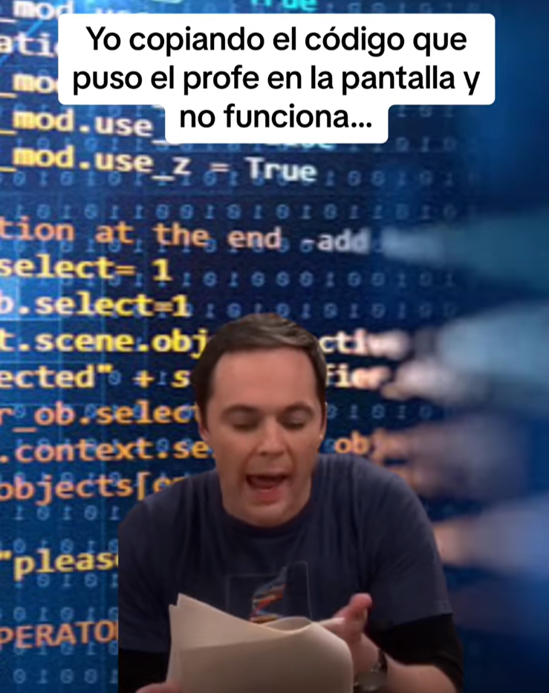
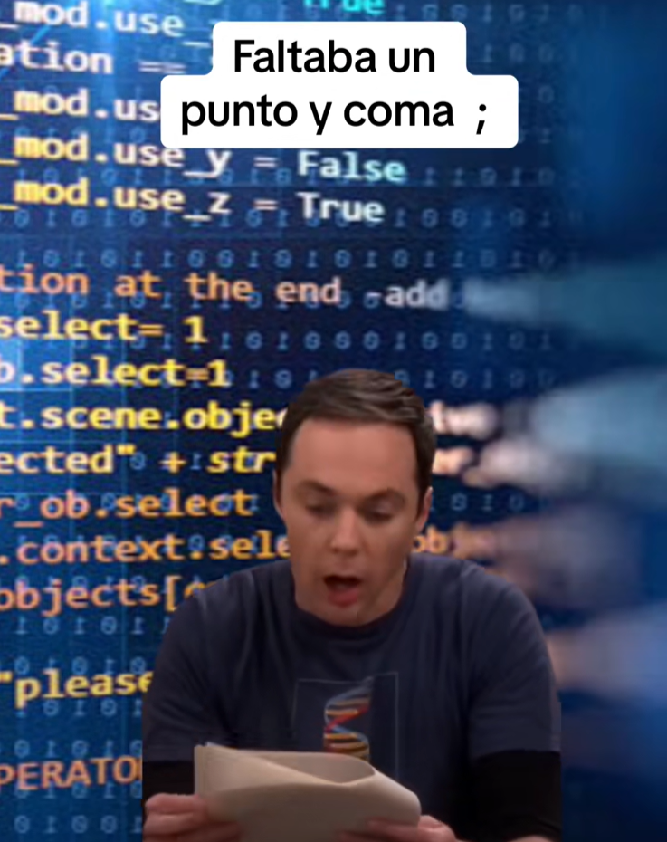
Introducción a Python | Lección 1
Applied Mathematics and Actuary Training
ventajas
desventajas
Multiplataforma
Amplia comunidad
Extensa biblioteca estándar
Gran ecosistema de bibliotecas externas
Multiparadigma
Fácil integración con otros lenguajes
Sintaxis simple y legible
Bajo rendimiento
Alto consumo de memoria
Gestión de errores en tiempo de ejecución
No ideal para aplicaciones móviles y videojuegos
Pero sobre todo…
No se requiere punto y coma (;) al final de cada línea

Slide 22
PARADIGMAS EN PYTHON
Procedimental | Orientado a Objetos | Funcional
CPython | Implementación estándar, escrita en C. Mayor compatibilidad y estandarización. Personalizable. | Conservador en cuanto a optimizaciones. No incluye compilador JIT nativo. Conjunto básico de herramientas.
Anaconda | Incorpora las librerías más utilizadas. Sistema de gestión de paquetes (conda). Integra distintas herramientas, interfaz Navigator. | Su tamaño es considerablemente mayor que otros. Problemas con versiones de librerías. Espacio en disco inutilizado en versiones anteriores.
Active Python | Incorpora las librerías más utilizadas. Sistema de gestión de paquetes más popular (pip). Librerías con dependencias de terceros | Más lenta que otras distribuciones. Mayor consumo de memoria. Actualizaciones no frecuentes, candado en proyectos.
Jython | Interoperabilidad directa con Java. Ejecución en JVM. Acceso a librerías y framewors inusuales. | Solo compatible con versiones Python 2.X No puede acercar Python a Android. Curva de aprendizaje para Java.
Applied Mathematics and Actuary Training
Introducción a Python | Lección 1

Slide 23
DISTRIBUCIONES DE PYTHON
Contienen la biblioteca estándar.
Suelen contener otros paquetes y herramientas.
Facilitan la instalación y gestión en diferentes SO.
Paquetes de software que contienen el intérprete de python
Distribución | Ventajas | Desventajas
CPython | Implementación estándar, escrita en C. Mayor compatibilidad y estandarización. Personalizable. | Conservador en cuanto a optimizaciones. No incluye compilador JIT nativo. Conjunto básico de herramientas.
Anaconda | Incorpora las librerías más utilizadas. Sistema de gestión de paquetes (conda). Integra distintas herramientas, interfaz Navigator. | Su tamaño es considerablemente mayor que otros. Problemas con versiones de librerías. Espacio en disco inutilizado en versiones anteriores.
Active Python | Incorpora las librerías más utilizadas. Sistema de gestión de paquetes más popular (pip). Librerías con dependencias de terceros | Más lenta que otras distribuciones. Mayor consumo de memoria. Actualizaciones no frecuentes, candado en proyectos.
Jython | Interoperabilidad directa con Java. Ejecución en JVM. Acceso a librerías y framewors inusuales. | Solo compatible con versiones Python 2.X No puede acercar Python a Android. Curva de aprendizaje para Java.
Applied Mathematics and Actuary Training
Introducción a Python | Lección 1

Slide 24

Curso Certificación | Lección 0
LECCIÓN 0
Applied Mathematics and Actuary Training
Certificación-Requisitos
LECCIÓN 0

Slide 25

Certificación-Requisitos
Título y Cédula Profesional.
Membresía vigente del CONAC.
Curriculum Profesional.
Constancia de 3 años de práctica profesional en el campo (5 años para Auditores).
Pago del examen.
Sustentar / aprobar examen(es).
Curso Certificación | Lección 0
Applied Mathematics and Actuary Training

Slide 26

Curso Certificación | Lección 0
LECCIÓN 0
Applied Mathematics and Actuary Training
Certificación-Proceso
LECCIÓN 0

Slide 27

Curso Certificación | Lección 0
LECCIÓN 0
Applied Mathematics and Actuary Training
Certificación-Tips
LECCIÓN 0

Slide 28
01
Certificación-Tips
Solamente se podrán utilizar herramientas de cálculo y material autorizado. Computadora se puede consultar el material.
¿Por qué? Porque en la práctica profesional se cuenta con todos los elementos para consultar.
Applied Mathematics and Actuary Training
Curso Certificación | Lección 0

Slide 29
02
Certificación-Tips
100 reactivos en 8 horas, un descanso de 1 hora.
8 horas (480 minutos) ÷ 100 = 4´ 48”
Si se tardan más de 5 minutos en un reactivo, pasen al siguiente.
Applied Mathematics and Actuary Training
Curso Certificación | Lección 0

Slide 30
Certificación-Tips
Hoja de respuesta, llenen correctamente sus datos, les darán un cuadernillo con 50 preguntas y la hoja de respuesta, después del descanso las siguientes 50 preguntas.
Contesten en orden y los que consideren los más sencillos. Los reactivos tienen el mismo peso y después regrésense a contestar los que no contestaron.
Pongan una marca; ya que estén seguros, rellenen el círculo.
Applied Mathematics and Actuary Training
Curso Certificación | Lección 0

Slide 31
Curso Certificación | Lección 0
04
Certificación-Tips
Nunca sobra tiempo, si terminan antes de las 4 horas (tiempo para c/etapa), regrésense a revisar que:
Hayan leído correctamente.
Hayan anotado la respuesta correcta.
Ho hayan desfasado sus respuestas.
Ho haya respuestas en blanco.
No quitan puntos las respuestas incorrectas, hay más posibilidades de acierto.
Applied Mathematics and Actuary Training

Slide 32

Curso Certificación | Lección 0
LECCIÓN 0
Applied Mathematics and Actuary Training
Certificación-Vigencia y Renovación
LECCIÓN 0

Slide 33

Certificación-Vigencia y Renovación
La certificación o refrendo tendrá una vigencia de dos años y se renovará mediante el cumplimiento y acreditación del Programa de Educación Continua (PEC) que específicamente establezca el CPC, conforme a lo señalado en el siguiente artículo, así como la acreditación de Práctica Profesional en el Campo mediante la presentación de nuevos exámenes.
En caso de que al momento del refrendo, el ATC no cumpla con PEC y/o la PPC de que haya dejado de pertenecer al CONAC perderá automáticamente su certificación.
Applied Mathematics and Actuary Training
Curso Certificación | Lección 0

Slide 34

Certificación-Vigencia y Renovación
La certificación o refrendo tendrá una vigencia de dos años y se renovará mediante el cumplimiento y acreditación del Programa de Educación Continua (PEC) que específicamente establezca el CPC, conforme a lo señalado en el siguiente artículo, así como la acreditación de Práctica Profesional en el Campo mediante la presentación de nuevos exámenes.
En caso de que al momento del refrendo, el ATC no cumpla con PEC y/o la PPC de que haya dejado de pertenecer al CONAC perderá automáticamente su certificación.
Applied Mathematics and Actuary Training
Curso Certificación | Lección 0

Slide 35

Curso Certificación | Lección 0
LECCIÓN 0
Applied Mathematics and Actuary Training
Certificación-Horas de Educación Continua
LECCIÓN 0

Slide 36
Certificación-Horas de Educación Continua
En el marco del PEC, los ACTC deberán acreditar:
A
B
C
Del total bianual de horas marcadas en el inciso a), al menos 64 horas —incluyendo las doce del inciso b)— serán HECSE, es decir, deberán corresponder a cursos que se evalúen mediante un examen, o su equivalente, y en el cual el ACTC haya obtenido una calificación aprobatoria mínima del 70%. Las restantes podrán ser HECNSE.
Dentro del requerimiento bianual al que se refiere el inciso anterior, al menos 12 HEC deberán corresponder a temas relacionados con la normatividad mexicana de seguros o fianzas.
Por lo menos 80 HEC durante los dos años siguientes a la fecha de su certificación o de su último refrendo.
Curso Certificación | Lección 0
Applied Mathematics and Actuary Training

Slide 37

Curso Certificación | Lección 0
LECCIÓN 0
Applied Mathematics and Actuary Training
Certificación-Vigencia y Renovación
LECCIÓN 0

Slide 38
Certificación-Vigencia y Renovación
Hasta el 25% del requisito bianual en temas relacionados con:
El crecimiento personal y profesional.
Asuntos de carácter técnico básico.
Sometió a registro dos o más notas técnicas.
Curso Certificación | Lección 0
Applied Mathematics and Actuary Training

Slide 39
Certificación-Vigencia y Renovación
Artículo 7
Actividades mediante las que se acreditan las HEC y su cómputo.
Congresos, conferencias y convenciones.
Cursos, seminarios y talleres.
Curso Certificación | Lección 0
Applied Mathematics and Actuary Training

Slide 40

Certificación-Vigencia y Renovación
Doctorados, maestrías, diplomados y otros cursos de posgrado.
Aprobación de exámenes acreditados ante asociaciones actuariales reconocidas por la AAI.
Docencia.
Curso Certificación | Lección 0
Applied Mathematics and Actuary Training

Slide 41
Certificación-Vigencia y Renovación
Publicaciones y trabajos.
Comités profesionales e institucionales.
Elaboración de reactivos para exámenes de certificación.
Elaboración o calificación de exámenes de educación continua.
Asesoría de tesis.
Exposiciones en seminarios, cursos, ponencias, conferencias, coloquios, sobre temas relativos al ejercicio profesional:
Applied Mathematics and Actuary Training
Curso Certificación | Lección 0

Slide 42
INTRODUCCIÓN A PYTHON
Conociendo Python | LECCIÓN 1
LECCIÓN 1
Applied Mathematics and Actuary Training

